Slide 1
Handino 수업 준비

Slide 2
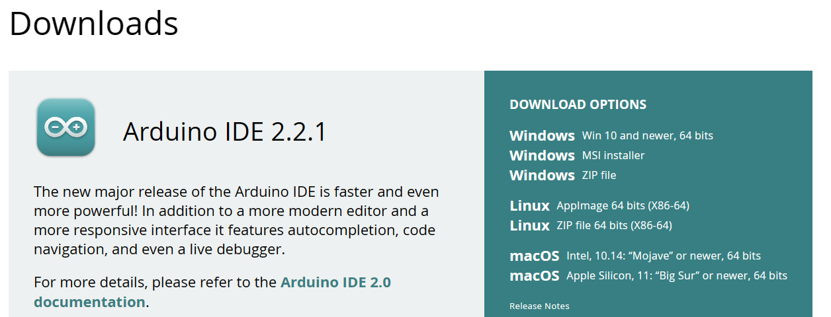
아두이노 설치
https://www.arduino.cc/en/software

Slide 3


아나콘다 설치
https://www.anaconda.com/download

Slide 4
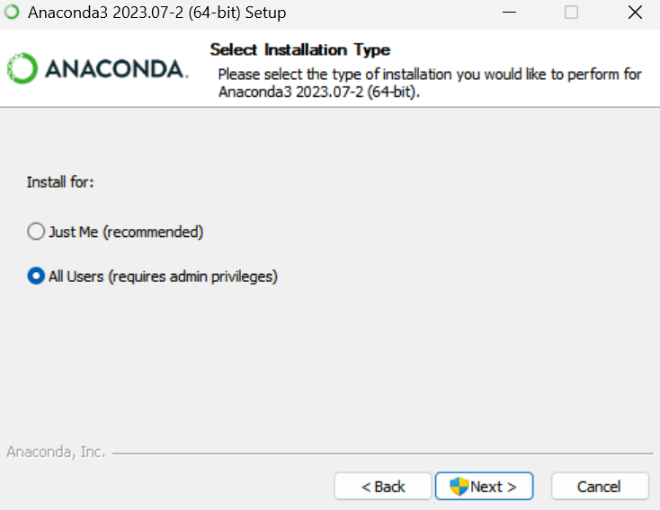
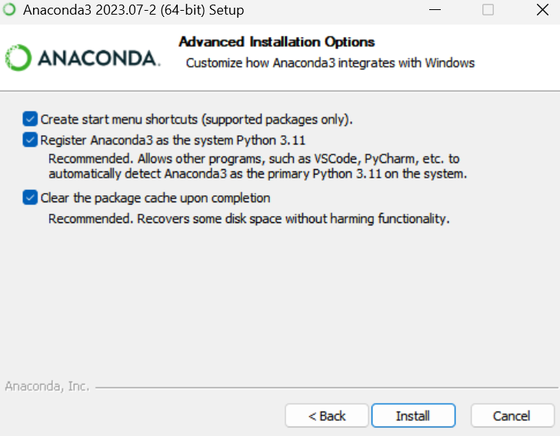
아나콘다 설치

Slide 5
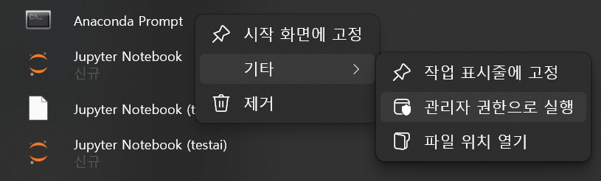

가상환경 생성

Slide 6
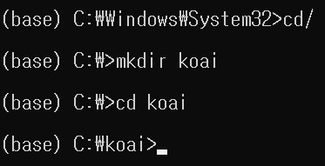


가상환경 생성
폴더 이름
순서대로 명령입력

Slide 7



가상환경 생성
가상환경 이름

Slide 8
라이브러리 설치

Slide 9
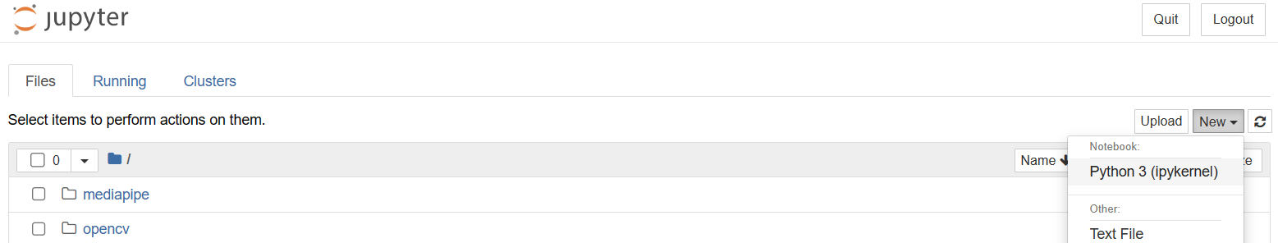
설치 확인

Slide 10
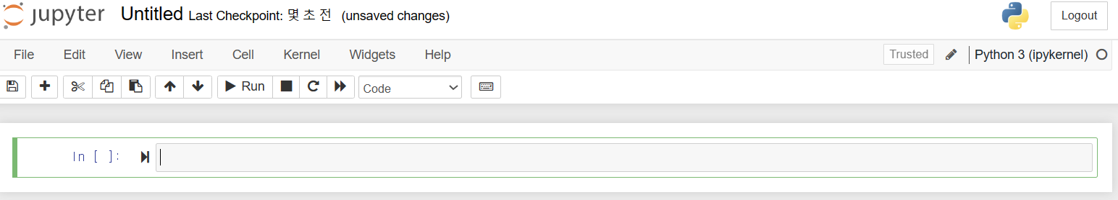
설치 확인
import numpy
import cv2
import keras
import mediapipe
import serial
import pyglet
import IPython
print("hello world")
왼쪽의 코드 넣고 shift+enter 또는 Run버튼 눌러 실행

Slide 11
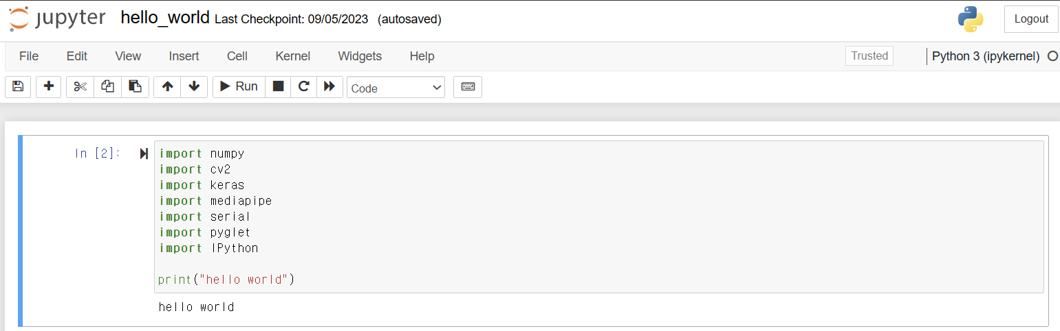
설치 확인
다음과 같이 잘 실행되면 가상환경 준비 완료

